Slide 1
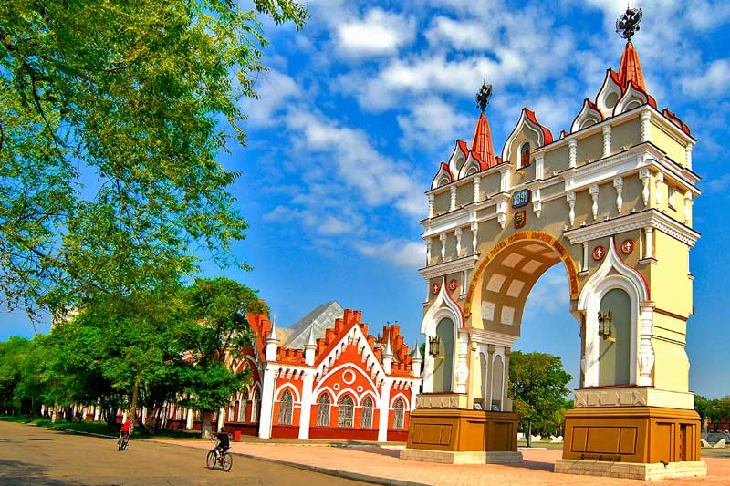
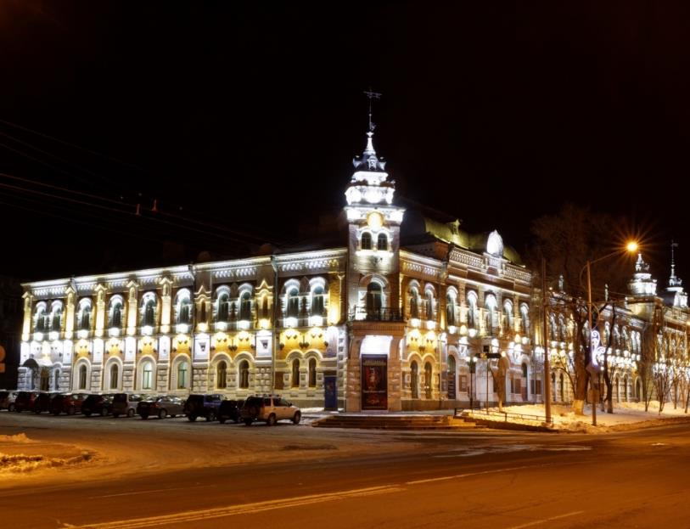
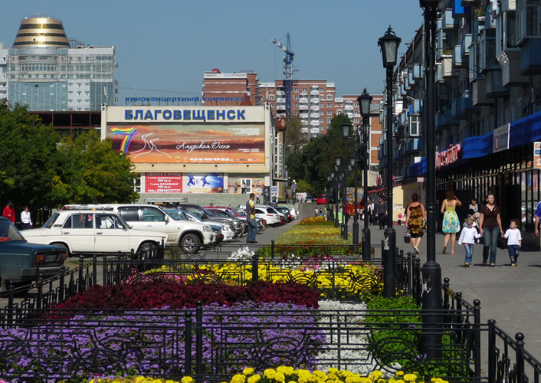
Организации профессионального образования Амурской области

Slide 2
г. Благовещенск, ул. Трудовая, д.2
Приемная директора: +7(4162) 35-30-94
e-mail: amurpedkol@mail.ru

Slide 3
На базе основного общего образования (9 классов ) только очная форма обучения
№ п/п | Наименование квалификации | Срок обучения
1 | Учитель начальных классов | 3 года 10 месяцев
2 | Учитель начальных классов и начальных классов компенсирующего и коррекционно-развивающего образования | 3 года 10 месяцев
3 | Воспитатель детей дошкольного возраста | 3 года 10 месяцев
4 | Воспитатель детей дошкольного возраста с отклонениями в развитии и с сохранным развитием | 3 года 10 месяцев
5 | Учитель музыки, музыкальный руководитель | 3 года 10 месяцев
6 | Учитель изобразительного искусства и черчения | 3 года 10 месяцев
7 | Художник народных художественных промыслов | 2 года 10 месяцев
8 | Техник-программист | 3 года 10 месяцев
9 | Педагог по физической культуре и спорту | 3 года 10 месяцев
10 | Педагог по адаптивной физической культуре и спорту | 3 года 10 месяцев

Slide 4
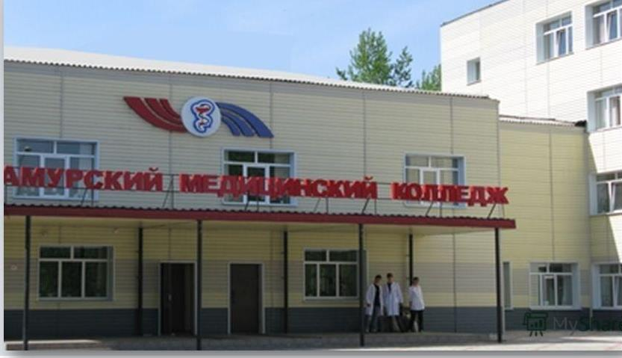
Государственное автономное учреждение Амурской области профессиональная образовательная организация «Амурский медицинский колледж»
г. Благовещенск, ул. Зелёная, 30.
Проезд: микроавтобус № 28, автобус № 22, остановка «Мед.колледж».
телефон: (4162) 42-43-63, 42-42-75 Электронная почта: amk_amur@mail.ru

Slide 5
На базе основного общего образования (9 классов ) очная форма обучения
№ п/п | Наименование квалификации | Срок обучения
1 | Акушерка/акушер | 3 года 10 месяцев
2 | Медицинская сестра/медицинский брат | 3 года 10 месяцев
г. Райчихинск, ул. Победы, д. 62
Телефон: (41647) 2-58-98
Факс: (41647) 2-58-98
E-mail: metodmed@mail.ru
г. Зея, ул. Набережная, 57
Телефон: (41658) 2-22-51
Факс: (41658) 2-22-51

Slide 6
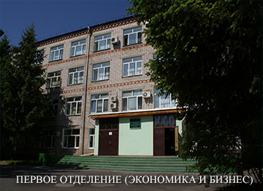
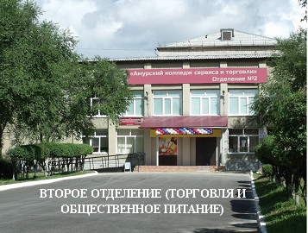
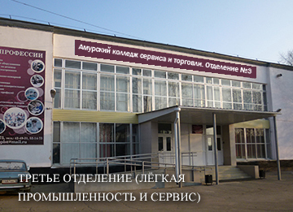
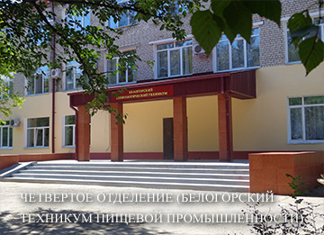
Государственное профессиональное образовательное автономное учреждение Амурской области
«Амурский колледж сервиса и торговли»

Slide 7
На базе основного общего образования (9 классов ) очная форма обучения
№ п/п | Наименование квалификации | Срок обучения
1 | ТЕХНОЛОГИЯ ПРОДУКЦИИ ОБЩЕСТВЕННОГО ПИТАНИЯ (техник-технолог) | 3 года 10 месяцев
2 | ЭКОНОМИКА И БУХГАЛТЕРСКИЙ УЧЕТ (бухгалтер ) | 2 года 10 месяцев
3 | КОММЕРЦИЯ (менеджер по продажам) | 2 года 10 месяцев
4 | ТОВАРОВЕДЕНИЕ И ЭКСПЕРТИЗА КАЧЕСТВА ПОТРЕБИТЕЛЬСКИХ ТОВАРОВ (товаровед-эксперт) | 2 года 10 месяцев
5 | ПРАВО И ОРГАНИЗАЦИЯ СОЦИАЛЬНОГО ОБЕСПЕЧЕНИЯ (юрист) | 2 года 10 месяцев
6 | ОРГАНИЗАЦИЯ ОБСЛУЖИВАНИЯ В ОБЩЕСТВЕННОМ ПИТАНИИ ( менеджер) | 3 года 10 месяцев
7 | ТУРИЗМ (специалист по туризму) | 2 года 10 месяцев
8 | Повар, кондитер | 2 года 10 месяцев
9 | Продавец, контролер-кассир | 2 года 10 месяцев
10 | ТЕХНОЛОГИЯ ПАРИКМАХЕРСКОГО ИСКУССТВА | 3 года 10 месяцев
11 | ПАРИКМАХЕР | 2 года 10 месяцев
12 | РАДИОМЕХАНИК | 3 года 10 месяцев
13 | ЗАКРОЙЩИК | 3 года 10 месяцев
14 | ПОРТНОЙ | 2 года 10 месяцев
15 | АППАРАТЧИК ПОЛУЧЕНИЯ РАСТИТЕЛЬНОГО МАСЛА | 2 года 10 месяцев
16 | МОНТАЖ И ТЕХНИЧЕСКАЯ ЭКСПЛУАТАЦИЯ ПРОМЫШЛЕННОГО ОБОРУДОВАНИЯ (техник-механик) | 3 года 10 месяцев
17 | АВТОМАТИЗАЦИЯ ТЕХНОЛОГИЧЕСКИХ ПРОЦЕССОВ И ПРОИЗВОДСТВ (техник) | 3 года 10 месяцев
18 | ТЕХНОЛОГИЯ ХЛЕБА , КОНДИТЕРСКИХ И МАКАРОННЫХ ИЗДЕЛИЙ (технолог) | 2 года 10 месяцев
19 | ТЕХНОЛОГИЯ МОЛОКА И МОЛОЧНЫХ ПРОДУКТОВ (технолог) | 2 года 10 месяцев
20 | ТЕХНОЛОГИЯ МЯСА И МЯСНЫХ ПРОДУКТОВ (технолог) | 2 года 10 месяцев

Slide 8
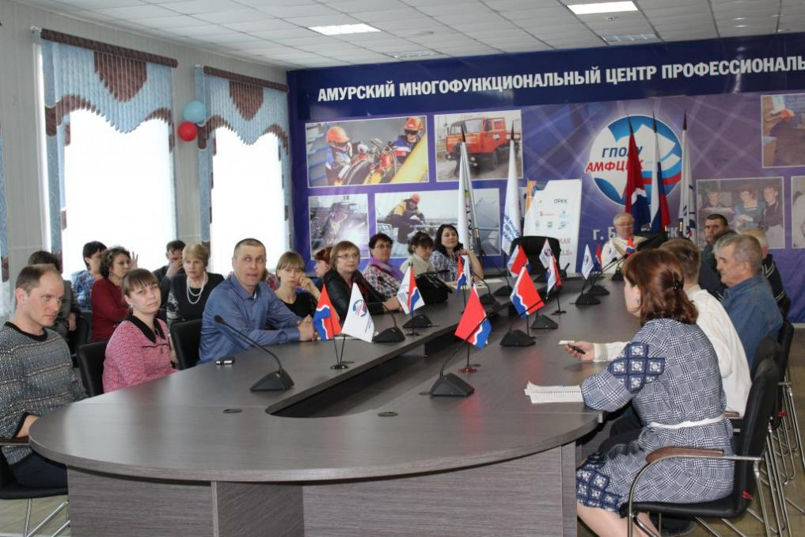
Государственное профессиональное образовательное автономное учреждение Амурской области «Амурский многофункциональный центр профессиональных квалификаций»
г. Белогорск, ул. Кирова, 267,
тел.+7 (41641) 2-35-08, pksl28@mail.ru

Slide 9
На базе основного общего образования (9 классов ) очная форма обучения
№ п/п | Наименование квалификации | Срок обучения
1 | Мастер общестроительных работ (бетонщик, каменщик, электросварщик ручной сварки) | 2 года 10 месяцев
2 | Мастер жилищно-коммунального хозяйства (слесарь-сантехник, электрогазосварщик, электромонтажник по освещению и осветительным сетям) | 2 года 10 месяцев
3 | Сварщик (ручной и частично механизированной сварки) | 2 года 10 месяцев
4 | Машинист локомотива (помощник машиниста электровоза, помощник машиниста тепловоза, слесарь по ремонту подвижного состава) | 2 года 10 месяцев
5 | Проводник на железнодорожном транспорте (проводник пассажирского вагона, кассир билетный, приёмосдатчик груза и багажа) | 2 года 10 месяцев
6 | Продавец, контролёр-кассир (кассир торгового зала, контролёр-кассир, продавец продовольственных товаров, продавец непродовольственных товаров) | 2 года 10 месяцев

Slide 10
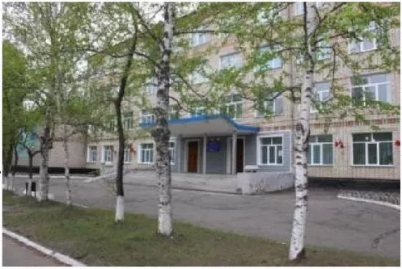
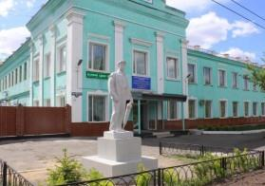
Райчихинский индустриальный техникум
1 отделение: ул. Пионерская, 31,
e-mail: ptl.2@mail.ru; тел.8(41647) 2-30-56 ,
2 отделение: ул. 30 лет ВЛКСМ, 2,
e-mail: gounpoptl2@yandex.ru,тел. 8(41647) 2-31-24
3 отделение: ул. Музыкальная, 31,
e-mail: rayit1@mail.ru., тел.8(41647) 2-32-40, 2-33-58

Slide 11
На базе основного общего образования (9 классов ) очная форма обучения
№ п/п | Наименование квалификации | Срок обучения
1 | Машинист на открытых горных работах (машинист экскаватора, машинист бульдозера) | 2 года 10 месяцев
2 | Токарь-универсал | 2 года 10 месяцев
3 | Электромонтёр по ремонту и обслуживанию электрооборудования | 2 года 10 месяцев
4 | Повар- кондитер | 2 года 10 месяцев
5 | Автомеханик | 2 года 10 месяцев
6 | Электрогазосварщик | 2 года 10 месяцев
7 | Мастер жилищно-коммунального хозяйства (слесарь-сантехник, электрогазосварщик, плотник) | 2 года 10 месяцев
8 | Релейная защита и автоматизация электроэнергетических систем (техник-электрик) | 3 года 10 месяцев
9 | Строительство и эксплуатация зданий и сооружений (техник) | 3 года 10 месяцев
10 | Техническая эксплуатация и обслуживание электрического электромеханического оборудования (техник) | 3 года 10 месяцев

Slide 12
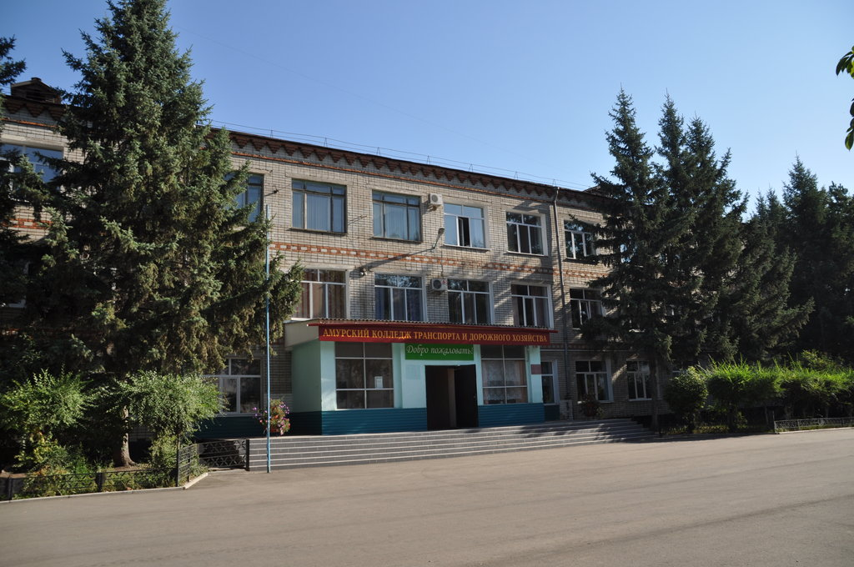
Государственное профессиональное образовательное автономное учреждение Амурской области «Амурский колледж транспорта и дорожного хозяйства»
Отделение № 1: улица Строителей, 107, тел 8(4162) 425246;
Отделение № 2 улица Чайковского, 95/3, тел 8 (4162) 521698.

Slide 13
На базе основного общего образования (9 классов ) очная форма обучения
№ п/п | Наименование квалификации | Срок обучения
1 | Мастер общестроительных работ (бетонщик, каменщик, электросварщик) | 2 года 10 месяцев
2 | Мастер отделочных работ (маляр строительный, облицовщик-плиточник, штукатур | 2 года 10 месяцев
3 | Электромонтёр по ремонту и обслуживанию электрооборудования | 2 года 10 месяцев
4 | Сварщик (сварщик ручной дуговой сварки, сварщик частично механизированной сварки, газосварщик) | 2 года 10 месяцев
5 | Докер-механизатор (механизатор, водитель погрузчика) | 2 года 10 месяцев
6 | Автомеханик (слесарь по ремонту автомобилей, водитель автомобиля категорий «В», «С», оператор заправочных станций) | 2 года 10 месяцев
7 | Машинист дорожных и строительных машин (машинист бульдозера, машинист экскаватора, тракторист) | 2 года 10 месяцев
8 | Слесарь по ремонту строительных машин (слесарь, электрогазосварщик) | 2 года 10 месяцев
9 | Судостроитель-судоремонтник металлических судов (слесарь-монтажник судовой, судокорпусник-ремонтник, электрогазосварщик) | 2 года 10 месяцев
10 | Техник (организация перевозок и управления в транспорте, диспетчер автомобильного транспорта) | 3 года 10 месяцев
11 | Техник (техническое обслуживание и ремонт автомобильного транспорта, водитель автомобиля) | 3 года 10 месяцев
12 | Техник (техническая эксплуатация подъёмно-транспортных, строительных машин) | 3 года 10 месяцев

Slide 14
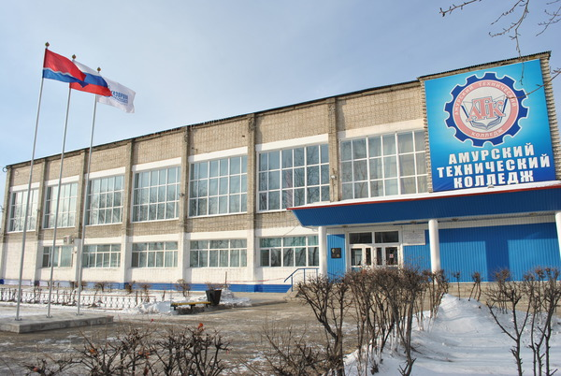
Государственное профессиональное образовательное автономное учреждение Амурской области «Амурский технический колледж»
г. Шимановск,
Микрорайон- 2
тел. 8(41651) 2-06-08
Эл.почта:priem3@atc.com.ru
Проезд автобусами: 4, 5, 6, 12, остановка «ПУ-3»
г. Тында, ул.
Фестивальная, 13
тел. 8(41656) 4-64-55
Электронная почта: 4otdel@atc.com.ru
Проезд автобусами: № 2, 3, 4, 5, 7, 8, остановка "Почта"
г. Свободный, пер. Механический, 1
тел. 8(41643) 5 -72- 84
Электронная почта:1otdel@atc.com.ru
Проезд автобусами: 33, 40, 45, 46, 47, остановка «Новый быт»

Slide 15
На базе основного общего образования (9 классов ) очная форма обучения
№ п/п | Наименование квалификации | Срок обучения
1 | Мастер отделочных строительных работ | 2 года 10 месяцев
2 | Мастер жилищно-коммунального хозяйства | 2 года 10 месяцев
3 | Электромонтажник электрических сетей и электрооборудования | 2 года 10 месяцев
4 | Мастер по обработке цифровой информации | 2 года 10 месяцев
5 | Сварщик (ручной и частично механизированной сварки) | 2 года 10 месяцев
6 | Лаборант – эколог | 2 года 10 месяцев
7 | Машинист технологических насосов и компрессоров | 2 года 10 месяцев
8 | Оператор нефтепереработки | 2 года 10 месяцев
9 | Автомеханик | 2 года 10 месяцев
10 | Машинист крана (крановщик) | 2 года 10 месяцев
11 | Мастер по лесному хозяйству | 2 года 10 месяцев
12 | Продавец, контролёр-кассир | 2 года 10 месяцев
13 | Парикмахер | 2 года 10 месяцев

Slide 16
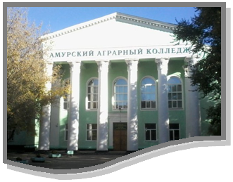
Государственное профессиональное образовательное автономное учреждение Амурской области «Амурский аграрный колледж»
ул. Красноармейская, 161
Проезд до Амурского аграрного
колледжа в г. Благовещенск (отделение № 1 ) автобусами:
№№ 4, 8, 9, 12, 22, 24, 28, 44, 31, 36, 38, 2К до остановки «Красноармейская» или «Калинина».
Отделение №2, с. Екатеринославка, ул. Ленина, 110. Тел.: 8 (41636) 21-3-13, goaunpospl2@yandex.ru
Отделение №3
пгт. Серышево, ул. Попова, 2. Тел: 8 (41642) 21104, goaunpospl2@yandex.ru
Отделение №4
с. Тамбовка, ул. 50 лет Октября, д.24. Тел: 8 (81438) 22138, ekaterinacpl1@mail.ru
Отделение №5
пгт. Архара, ул. Восточная, 159, Тел.: 8 (41648) 21-0-89, gounpopu18@mail.ru

Slide 17
На базе основного общего образования (9 классов ) очная форма обучения
На базе основного общего образования (9 классов ) очная форма обучения
№ п/п | Наименование квалификации | Срок обучения
1 | МАШИНИСТ ДОРОЖНЫХ И СТРОИТЕЛЬНЫХ МАШИН (машинист экскаватора, машинист бульдозера, тракторист-машинист) | 2 года 10 месяцев
2 | МАСТЕР СЕЛЬСКОХОЗЯЙСТВЕНННОГО ПРОИЗВОДСТВА (оператор животноводческих комплексов и механизированных ферм, слесарь по ремонту сельскохозяйственных машин и оборудования, тракторист-машинист сельскохозяйственного производства, водитель автомобиля) | 2 года 10 месяцев
3 | ТРАКТОРИСТ-МАШИНИСТ СЕЛЬСКОХОЗЯЙСТВЕННОГО ПРОИЗВОДСТВА (слесарь по ремонту сельскохозяйственных машин и оборудования, тракторист-машинист сельскохозяйственного производства, водитель автомобиля) | 2 года 10 месяцев
4 | МАСТЕР ПО ТЕХНИЧЕСКОМУ ОБСЛУЖИВАНИЮ И РЕМОНТУ МАШИННО-ТРАКТОРНОГО ПАРКА (мастер-наладчик по техническому обслуживанию машинно-тракторного парка, тракторист, водитель автомобиля) | 2 года 10 месяцев
5 | ЭЛЕКТРОМОНТЕР ПО РЕМОНТУ И ОБСЛУЖИВАНИЮ ЭЛЕКТРООБОРУДОВАНИЯ В СЕЛЬСКОХОЗЯЙСТВЕННОМ ПРОИЗВОДСТВЕ | 2 года 10 месяцев
6 | ХОЗЯЙКА (ИН) УСАДЬБЫ (оператор машинного доения, плодоовощевод, повар, учетчик) | 3 года 10 месяцев
7 | МАСТЕР ЖИВОТНОВОДСТВА (оператор животноводческих комплексов и механизированных ферм, оператор машинного доения, оператор птицефабрик и механизированных ферм, оператор свиноводческих комплексов и механизированных ферм) | 2 года 10 месяцев
8 | ПРОДАВЕЦ, КОНТРОЛЕР – КАССИР (кассир торгового зала, контролер-кассир, продавец непродовольственных товаров) | 2 года 10 месяцев

Slide 18
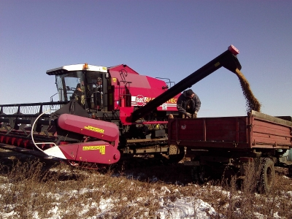
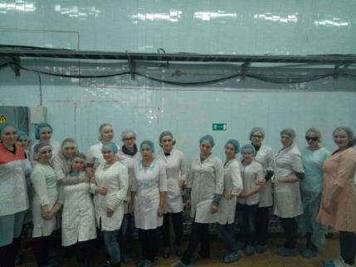
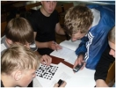
На базе основного общего образования (9 классов ) очная форма обучения
№ п/п | Наименование квалификации | Срок обучения
9 | БУХГАЛТЕР | 2 года 10 месяцев
10 | АГРОНОМ | 3 года 10 месяцев
11 | ВЕТЕРИНАРНЫЙ ФЕЛЬДШЕР | 3 года 10 месяцев
12 | ПОЖАРНАЯ БЕЗОПАСНОСТЬ (техник, старший техник) | 3 года 10 месяцев
13 | КИНОЛОГ | 3 года 6 месяцев
14 | ПРОГРАММИСТ | 3 года 10 месяцев
15 | РАЗРАБОТЧИК Web И МУЛЬТИМЕДМЙНЫХ приложений | 3 года 10 месяцев
16 | ПОВАР | 10 месяцев
17 | ПОРТНОЙ | 10 месяцев

Slide 19
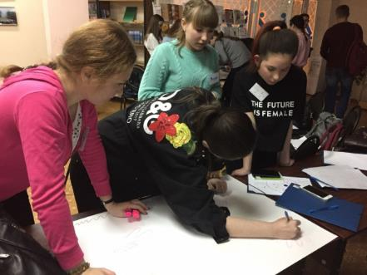
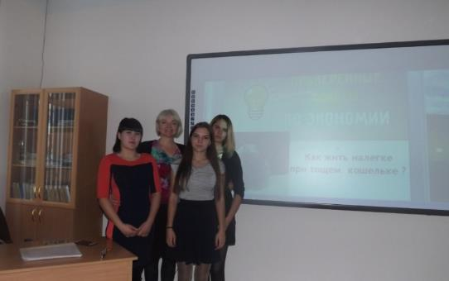
На базе основного общего образования (9 классов ) заочная форма обучения
№ п/п | Наименование квалификации | Срок обучения
1 | БУХГАЛТЕР | 3 года 10 месяцев
2 | ТЕХНИК-МЕХАНИК (механизация сельского хозяйства) | 4 года 10 месяцев
3 | АГРОНОМ | 4 года 10 месяцев
4 | ТЕХНИК – ЭЛЕКТРИК (электрификация и автоматизация сельского хозяйства) | 4 года 10 месяцев
5 | КИНОЛОГ | 4 года 6 месяцев
6 | ТЕХНОЛОГ (технология производства и переработки сельскохозяйственной продукции) | 4 года 10 месяцев

Slide 20
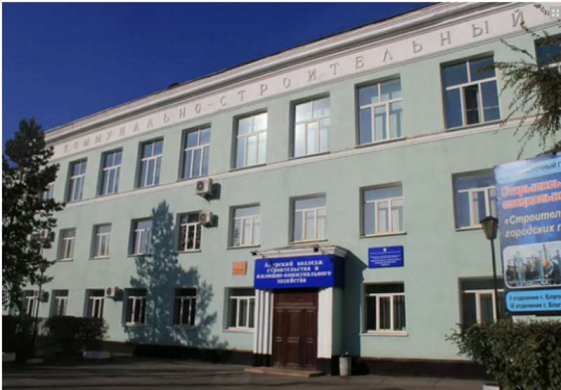
Государственное профессиональное образовательное автономное учреждение Амурской области «Амурский колледж строительства и жилищно-коммунального хозяйства»
г. Благовещенск,
ул. Красноармейская 157,
8(4162)20-33-22
dvgkgb@rambler.ru

Slide 21
На базе основного общего образования (9 классов ) очная форма обучения
№ п/п | Наименование квалификации | Срок обучения
1 | Архитектура (базовый уровень) | 2 года 10 месяцев
2 | Водоснабжение и водоотведение | 3 года 10 месяцев
3 | Гостиничное дело(базовый уровень) | 3 года 10 месяцев
4 | Гостиничный сервис (повышенный уровень) | 3 года 10 месяцев
5 | Гостиничный сервис ( базовый уровень) | 2 года 10 месяцев
6 | Право и организация социального обеспечения | 2года 10 месяцев
7 | Сетевое и системное администрирование | 3 года 10 месяцев
8 | Строительство и эксплуатация зданий и сооружений (базовый уровень) | 3 года 10 месяцев
9 | Строительство и эксплуатация зданий и сооружений (повышенный уровень) | 4 года 10 месяцев
10 | Теплоснабжение и теплотехническое оборудование | 3 года 10 месяцев
11 | Экономика и бухгалтерский учёт(повышенный уровень) | 3 года 10 месяцев
12 | Экономика и бухгалтерский учёт (базовый уровень) | 2 года 10 месяцев
13 | Землеустройство (базовый уровень) | 3 года 6 месяцев
14 | Монтаж, наладка и эксплуатация электрооборудования промышленных и гражданских зданий (базовый уровень) | 3 года 10 месяцев
15 | Строительство и эксплуатация автомобильных дорог и аэродромов (базовый уровень) | 3 года 10 месяцев
16 | Строительство и эксплуатация городских путей сообщений (базовый уровень) | 3 года 10 месяцев
17 | Управление, эксплуатация и обслуживание многоквартирного дома (базовый уровень) | 3 года 10 месяцев
18 | Электрификация и автоматизация сельского хозяйства (базовый уровень) | 3 года 10 месяцев
19 | Электроснабжение (по отраслям) (базовый уровень) | 3 года 10 месяцев

Slide 22
На базе основного общего образования (9 классов ) заочная форма обучения
№ п/п | Наименование квалификации | Срок обучения
1 | Водоснабжение и водоотведение | 3 года 10 месяцев
2 | Гостиничный сервис ( базовый уровень) | 2 года 10 месяцев
3 | Землеустройство (базовый уровень) | 3 года 6 месяцев
4 | Компьютерные системы и комплексы (базовый уровень) | 3 года 10 месяцев
5 | Монтаж и эксплуатация внутренних сантехнических устройств, кондиционирования воздуха и вентиляции (базовый уровень) | 2 года 10 месяцев
6 | Монтаж и эксплуатация оборудования систем газоснабжения (базовый уровень) | 3 года 10 месяцев
7 | Монтаж, наладка и эксплуатация электрооборудования промышленных и гражданских зданий (базовый уровень) | 3 года 10 месяцев
8 | Право и организация социального обеспечения (базовый уровень) | 2 года 10 месяцев
9 | Сварочное производство (базовый уровень) | 3 года 10 месяцев
10 | Строительство и эксплуатация автомобильных дорог и аэродромов (базовый уровень) | 3 года 10 месяцев
11 | Строительство и эксплуатация городских путей сообщений (базовый уровень) | 3 года 10 месяцев
12 | Строительство и эксплуатация зданий и сооружений (базовый уровень) | 3 года 10 месяцев
13 | Строительство и эксплуатация инженерных сооружений (базовый уровень) | 3 года 10 месяцев
14 | Теплоснабжение и теплотехническое оборудование | 3 года 10 месяцев
15 | Экономика и бухгалтерский учёт (базовый уровень) | 2 года 10 месяцев
16 | Электроснабжение (по отраслям) (базовый уровень) | 3 года 10 месяцев

Slide 23
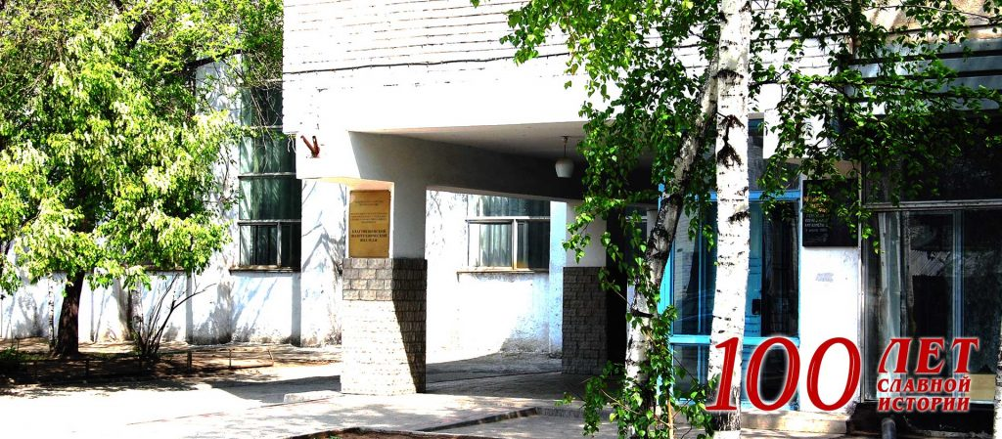
Государственное профессиональное образовательное автономное учреждение Амурской области «Благовещенский политехнический колледж»
ул. Чайковского, 16, телефон: (4162)20-01-39,
электронный адрес: polit523139@mail.ru

Slide 24
На базе основного общего образования (9 классов ) очная форма обучения
№ п/п | Наименование квалификации | Срок обучения
1 | Техник- геолог | 3 года 10 месяцев
2 | Горный техник-маркшейдер | 3 года 10 месяцев
3 | Техник-геодезист | 3 года 10 месяцев
4 | Горный техник-технолог | 3 года 10 месяцев
5 | Техник по защите информации | 3 года 10 месяцев
6 | Техник (техническая эксплуатация и обслуживание электрического и электромеханического оборудования в горной отрасли) | 3 года 10 месяцев
7 | Техник (техническая эксплуатация и обслуживание электрического и электромеханического оборудования в промышленности) | 3 года 10 месяцев
8 | Техник (техническое обслуживание и ремонт автомобильного транспорта) | 3 года 10 месяцев
9 | Техник-программист | 3 года 10 месяцев
10 | Бухгалтер | 3 года 10 месяцев

Slide 25
На базе основного общего образования (9 классов ) заочная форма обучения
№ п/п | Наименование квалификации | Срок обучения
2 | Горный техник-маркшейдер | 4 года 6 месяцев
3 | Техник-геодезист | 4 года 6 месяцев
4 | Горный техник-технолог | 4 года 6 месяцев
6 | Техник (техническая эксплуатация и обслуживание электрического и электромеханического оборудования в горной отрасли) | 4 года 6 месяцев
7 | Техник (техническая эксплуатация и обслуживание электрического и электромеханического оборудования в промышленности) | 4 года 6 месяцев
8 | Техник (техническое обслуживание и ремонт автомобильного транспорта) | 4 года 6 месяцев
9 | Техник-программист | 4 года 6 месяцев
10 | Бухгалтер | 2 года 10 месяцев

Slide 26
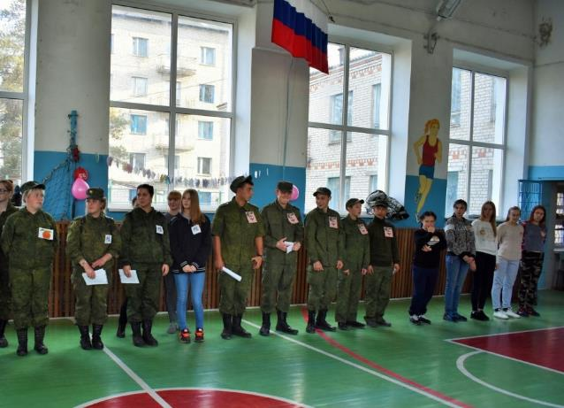
Государственное профессиональное образовательное автономное учреждение Амурской области «Амурский казачий колледж»
Адрес: Амурская область,
Константиновский район,
село Константиновка,
улица Ленина,31
Телефоны:(41639)91-3-42,91-4– 36
Факс: 8(41639) 91-3-42.
Электронный адрес
inspektorpokadram@yandex.ru
Сайт в сети интернет
www.kazakamur.ucoz.ru
В связи с тем, что ГПОАУ АО "Амурский казачий колледж" находится в пограничной зоне, поступающим, прибывающим из других районов и городов Амурской области, необходимо при себе иметь пропуск для въезда (прохода) лиц и транспортных средств в пограничную зону. Пропуск можно выписать в ближайшем к вашему населенному пункту погранотряде или на пограничной заставе.

Slide 27
На базе основного общего образования (9 классов ) очная форма обучения
№ п/п | Наименование квалификации | Срок обучения
1 | Мастер сельскохозяйственного производства (оператор животноводческих комплексов и механизированных ферм, слесарь по ремонту сельскохозяйственных машин и оборудования, тракторист-машинист сельскохозяйственного производства, водитель автомобиля) | 3 года 5 месяцев
2 | Хозяйка(ин) усадьбы (оператор машинного доения, плодоовощевод, повар, учётчик) | 3 года 5 месяцев

Slide 28
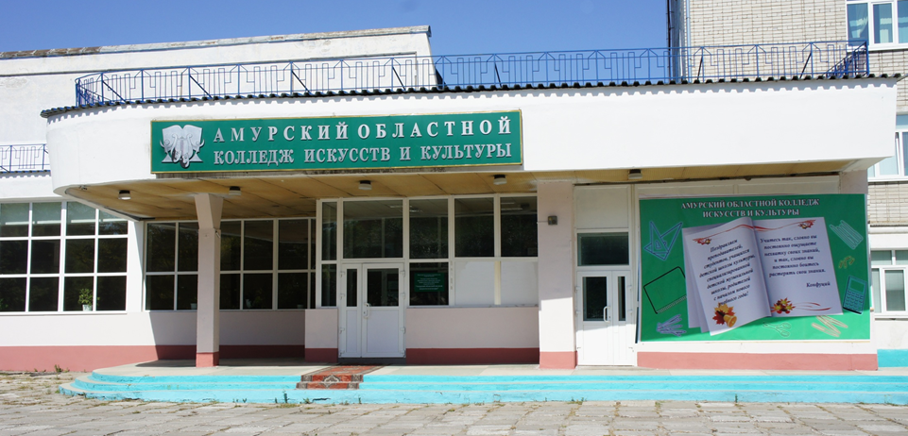
Государственное профессиональное образовательное бюджетное учреждение Амурской области «Амурский колледж искусств и культуры»
г. Благовещенск, ул. Горького, 157
E-mail: aouk28@mail.ru
Телефон: +7 (4162) 66-11-89
Факс: +7 (4162) 66-11-89

Slide 29
На базе основного общего образования (9 классов ) очная форма обучения
№ п/п | Наименование квалификации | Срок обучения
1 | Артист, преподаватель, руководитель эстрадного коллектива (фортепиано, гитара, бас-гитара, саксофон, труба, тромбон, ударные, эстрадное пение) | 3 года 10 месяцев
2 | Артист, преподаватель, концертмейстер (инструменты народного оркестра, оркестровые духовые и ударные инструменты, фортепиано, оркестровые струнные инструменты | 3 года 10 месяцев
3 | Артист-вокалист, преподаватель (вокальное искусство) | 3 года 10 месяцев
4 | Руководитель любительского творческого коллектива, преподаватель (театральное творчество) | 3 года 10 месяцев
5 | Руководитель любительского хореографического коллектива, преподаватель (хореографическое творчество) | 3 года 10 месяцев

Slide 30
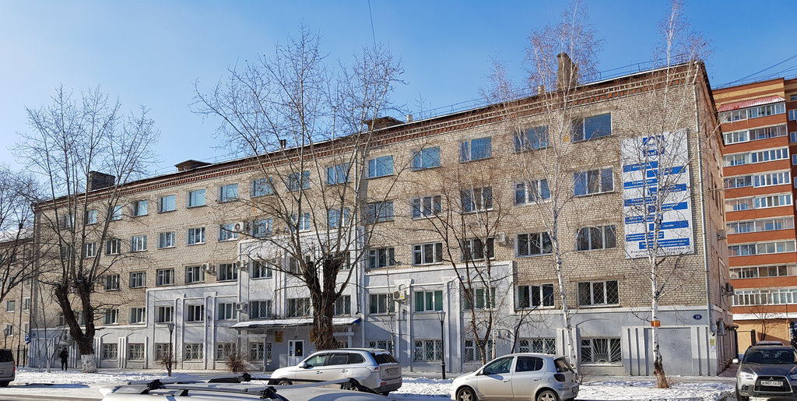
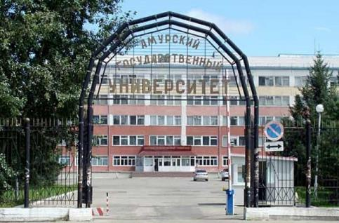
Академический колледж «Амурского государственного университета»
ул. Трудовая, 10
Тел. 8(4162)22 19 33, 22 19 79
,

Slide 31
На базе основного общего образования (9 классов ) очная форма обучения
№ п/п | Наименование квалификации | Срок обучения
1 | Техник по компьютерным системам (компьютерные системы и комплексы) | 3 года 10 месяцев
2 | Техник по компьютерным сетям(компьютерные сети) | 3 года 10 месяцев
3 | Техник-программист (программирование в компьютерных системах) | 3 года 10 месяцев
4 | Техник по защите информации (обеспечение информационной безопасности телекоммуникационных систем) | 3 года 10 месяцев
5 | Техник (техническая эксплуатация и обслуживание электрического и электромеханического оборудования) | 3 года 10 месяцев
6 | Техник (техническое обслуживание и ремонт систем вентиляции и кондиционирования) | 3 года 10 месяцев
7 | Техник (аналитический контроль качества химических соединений) | 3 года 10 месяцев
8 | Лаборант спектрального анализа, лаборант химического анализа | 2 года 10 месяцев
9 | Техник-метролог (контроль работы измерительных приборов) | 3 года 10 месяцев
10 | Технолог-конструктор (конструирование, моделирование и технология швейных изделий) | 3 года 10 месяцев
11 | Бухгалтер | 2 года 10 месяцев
12 | Операционный логист (операционная деятельность в логистике) | 2 года 10 месяцев
13 | Юрист | 2 года 10 месяцев
14 | Специалист по туризму | 3 года 10 месяцев
15 | Дизайнер | 3 года 10 месяцев

Slide 32
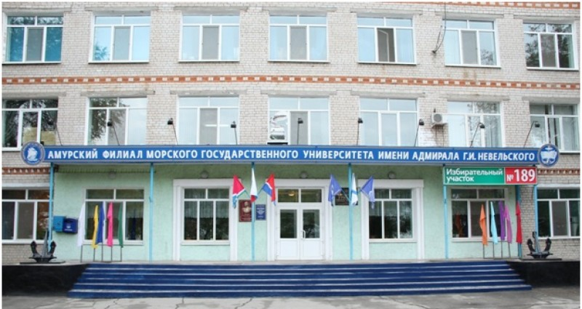
Амурский филиал Морского государственного университета имени адмирала Г.И.Невельского
ул. Краснофлотская, д. 83
Тел. 8(4162)226-562, 8(4162)226-569

Slide 33
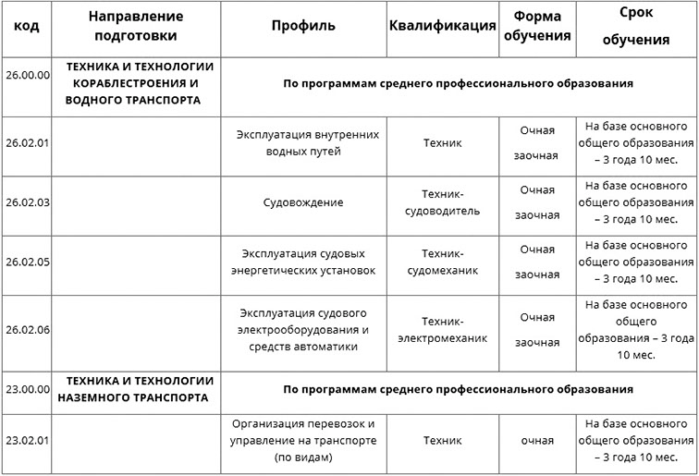

Slide 34
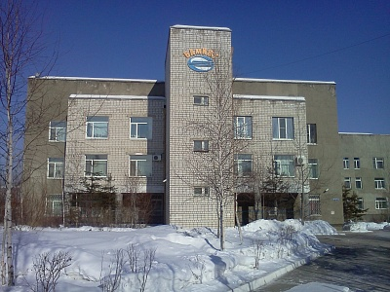
Байкало-Амурский институт железнодорожного транспорта- филиал федерального государственного бюджетного образовательного учреждения высшего образования «Дальневосточный государственный университет путей сообщения в г. Тынде»
г. Тында,
улица Кирова, дом 5
Телефоны: 8(41656)57069
8(41656)57013

Slide 35
На базе основного общего образования (9 классов ) очная форма обучения
№ п/п | Наименование квалификации | Срок обучения
1 | Электроснабжение (по отраслям) / железнодорожный транспорт | 2 года 10 месяцев
2 | Организация перевозок и управление на транспорте (по видам) / железнодорожный транспорт | 2 года 10 месяцев
3 | Техническая эксплуатация подвижного состава железных дорог / Вагоны, Тепловозы и дизель-поезда | 2 года 10 месяцев
4 | Автоматика и телемеханика на транспорте (железнодорожном транспорте) | 2 года 10 месяцев
5 | Строительство железных дорог, путь и путевое хозяйство | 3 года 10 месяцев
6 | Электроснабжение (по отраслям) / железнодорожный транспорт | 3 года 10 месяцев
7 | Организация перевозок и управление на транспорте (по видам) / железнодорожный транспорт | 3 года 10 месяцев
8 | Техническая эксплуатация подвижного состава железных дорог / Вагоны, Тепловозы и дизель-поезда | 3 года 10 месяцев
9 | Автоматика и телемеханика на транспорте(железнодорожном транспорте) | 3 года 10 месяцев

Slide 36
На базе основного общего образования (9 классов ) заочная форма обучения
№ п/п | Наименование квалификации | Срок обучения
1 | Электроснабжение (по отраслям) / железнодорожный транспорт | 4 года 10 месяцев
2 | Организация перевозок и управление на транспорте (по видам) / железнодорожный транспорт | 4 года 10 месяцев
3 | Техническая эксплуатация подвижного состава железных дорог / Вагоны, Тепловозы и дизель-поезда | 4 года 10 месяцев
4 | Автоматика и телемеханика на транспорте (железнодорожном транспорте) | 4 года 10 месяцев
5 | Строительство железных дорог, путь и путевое хозяйство | 4 года 10 месяцев

Slide 37
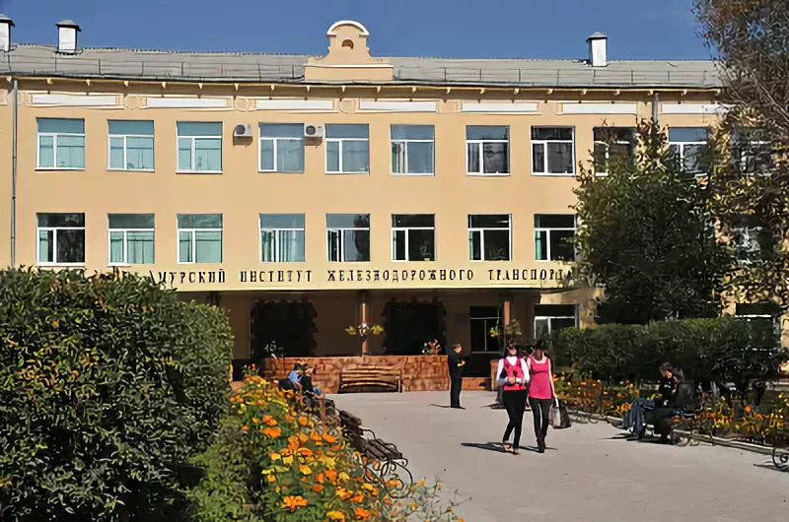
Амурский институт железнодорожного транспорта- филиал государственного бюджетного образовательного учреждения высшего профессионального образования «Дальневосточный государственный университет путей сообщения» в г. Свободном
г. Свободный, ул. 40 лет Октября, д. 77
Телефон: (41643) 5-58-50
Факс: (41643) 5-58-50
e-mail: dvgups_svob@mail.ru
Сайт: http://www.amijt.ru

Slide 38
На базе основного общего образования (9 классов ) очная форма обучения
№ п/п | Наименование квалификации | Срок обучения
1 | Строительство и эксплуатация зданий и сооружений | 3 года 10 месяцев
2 | Строительство железных дорог, путь и путевое хозяйство | 3 года 10 месяцев
3 | Организация перевозок и управление на транспорте (по видам) /железнодорожный транспорт | 3 года 10 месяцев
4 | Техническая эксплуатация подвижного состава железных дорог /вагоны, Электроподвижной состав | 3 года 10 месяцев

